Slide 1
모듈 만들기

Slide 2
목차
시작하기 전에
모듈 만들기
__name__==“__main__”
패키지
좀 더 알아보기 ① 텍스트 데이터
좀 더 알아보기 ② 바이너리 데이터
키워드로 정리하는 핵심 포인트
확인문제

Slide 3
시작하기 전에
[핵심 키워드] : 엔트리 포인트, __name__==“__main__”, 패키지
[핵심 포인트]
모듈을 만드는 방법을 알면 직접 모듈을 만드는 것은 물론이고 다른 사람이 만든 모듈을 분석할 수도 있다

Slide 4
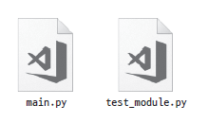
시작하기 전에
module_basic 디렉터리 만든 후 아래 두 파일 넣기
module_basic/test_module.py

Slide 5
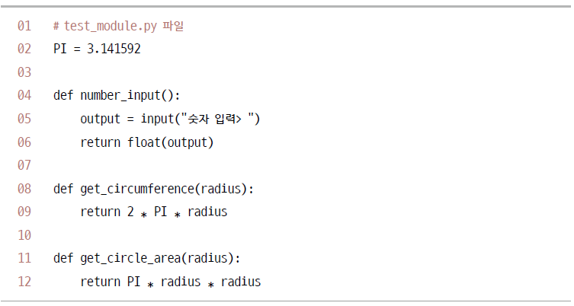
모듈 만들기
예시 - 쉬운 모듈 만들기

Slide 6
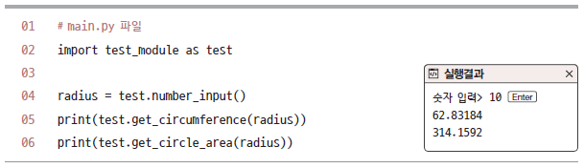
모듈 만들기
패키지 (package)
복잡하고 구조화된 모듈 만들 때 사용하는 기능

Slide 7

__name__==“__main__”
__name__
엔트리 포인트 (entry point) / 메인 (main)
프로그램의 진입점
메인 내부에서의 __name__은 “__main__”
모듈의 __name__
엔트리 포인트 아니지만 엔트리 포인트 파일 내에서 import 되었기 때문에 모듈 내 코드가 실행
모듈 내부에서 __name__ 출력하면 모듈의 이름 나타냄

Slide 8
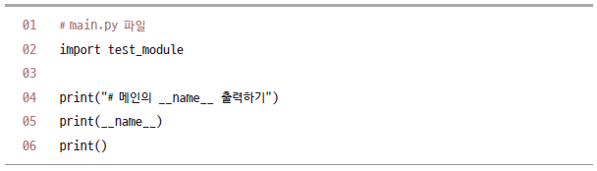
__name__==“__main__”
예시 – 모듈 이름을 출력하는 모듈 만들기

Slide 9
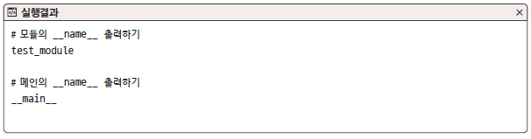
__name__==“__main__”

Slide 10
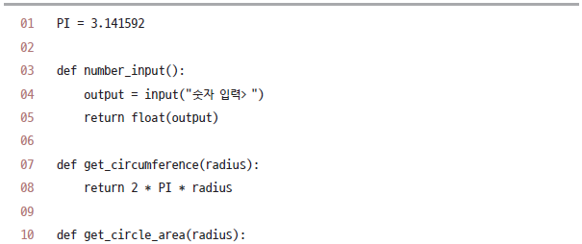
__name__==“__main__”
__name__ 활용하기
엔트리 포인트 파일 내부에서 __name__이 “__main__” 값을 가짐을 활용하여 현재 파일이 모듈로 실행되는지 엔트리 포인트로 실행되는지 확인
예시 – 모듈 활용하기 소스 코드 module_example/test_module.py
module_example 디렉터리를 생성해 파일을 저장

Slide 11
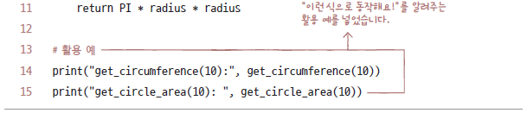
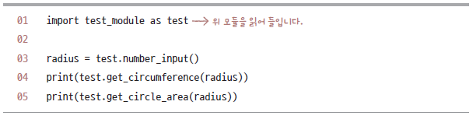
__name__==“__main__”

Slide 12
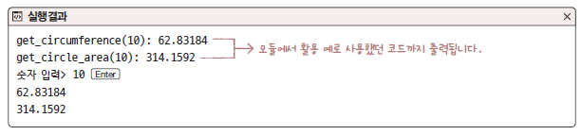
__name__==“__main__”
현재 test_module.py 파일에는 동작 설명을 위해 추가한 활용 예시 부분 존재
모듈로 사용하고 있는데 내부에서 출력 발생하여 문제
현재 파일이 엔트리 포인트인지 구분하는 코드 활용
조건문으로 __name__이 “__main__”인지 확인

Slide 13
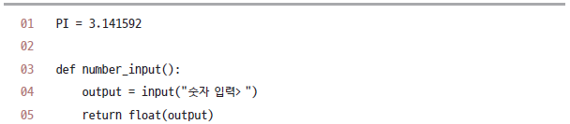
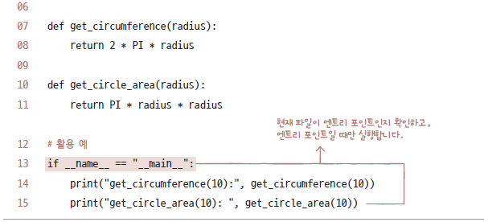
__name__==“__main__”
예시 – 엔트리 포인트를 확인하는 모듈 만들기

Slide 14
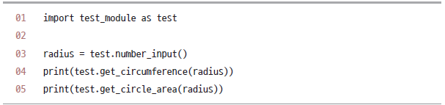
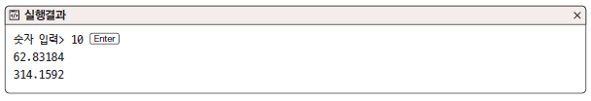
__name__==“__main__”

Slide 15
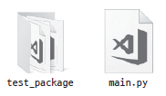
패키지
모듈 (module)
패키지 관리 시스템 (Package Management System)
pip(Python Package Index)
모듈이 모여서 구조 이루면 패키지
패키지 만들기
mian.py 파일은 엔트리 포인트로, test_package 폴더는 패키지로 사용

Slide 16
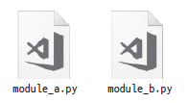


패키지
test_package 폴더 내부에 module_a.py 파일과 module_b.py 파일 생성
module_a.py 파일에 입력
module_b.py 파일에 입력

Slide 17

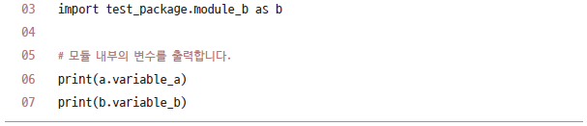

패키지
main.py 파일에 입력

Slide 18
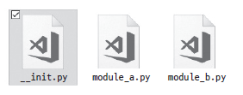
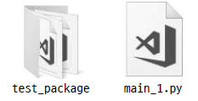
패키지
__int__.py 파일
패키지 읽을 떄 어떤 처리를 수행해야 하거나 패키지 내부의 모듈들을 한꺼번에 가져오고 싶을 때 사용
test_package 폴더 내부에 __int__.py 파일 추가
test_package 폴더 외부에 엔트리 포인트로 사용할 main_1.py 생성

Slide 19
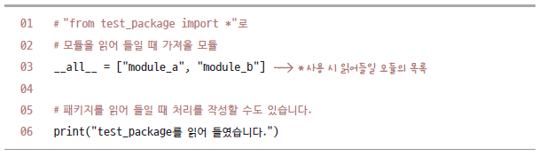
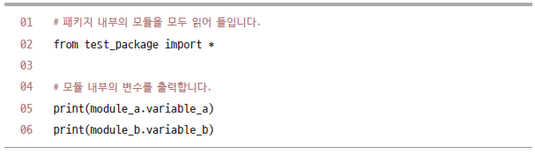
패키지
__init__.py
main_1.py

Slide 20
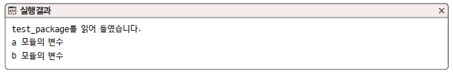
패키지

Slide 21
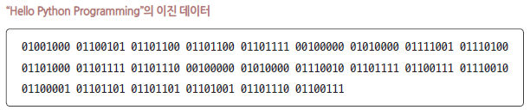
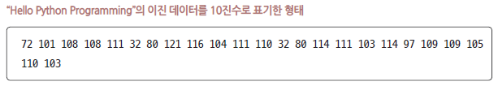
텍스트 데이터
좀 더 알아보기①
텍스트 데이터 (text data)
우리가 쉽게 읽을 수 있는 형태의 데이터
컴퓨터는 내부적으로 모든 처리를 0과 1로 이루어진 이진숫자로 수행
텍스트 데이터로 쉽게 편집

Slide 22
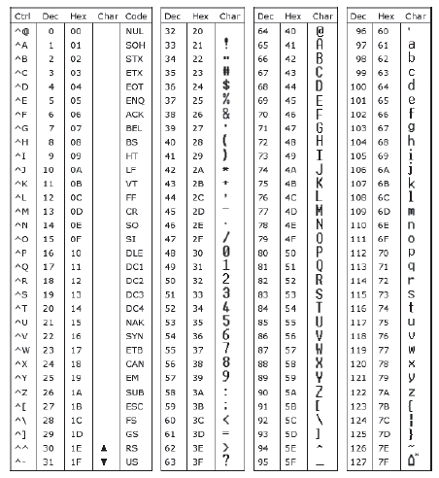
텍스트 데이터
좀 더 알아보기①
MSDN ASCII Character Codes Chart 1

Slide 23


바이너리 데이터
좀 더 알아보기②
바이너리 데이터 (binary data)
텍스트 에디터로 열었을 때 의미를 이해할 수 없는 데이터
이미지, 동영상 등

Slide 24
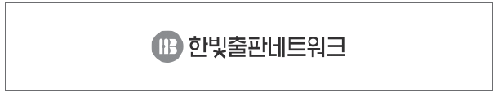
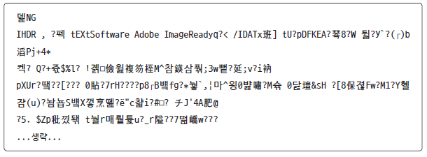
바이너리 데이터
좀 더 알아보기②
한빛네트워크 로고를 메모장으로 열었을 때의 상태

Slide 25
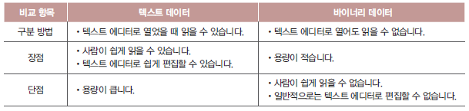
바이너리 데이터
좀 더 알아보기②
인코딩과 디코딩
인코딩 (encoding)
텍스트 데이터를 우리가 읽기 쉬운 글자로 보이기 위해, 혹은 바이너리 데이터를 읽어 이미지로 보이기 위해 데이터를 변환하는 것
디코딩 (decoding)
반대 과정

Slide 26
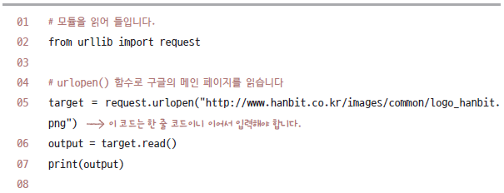
바이너리 데이터
좀 더 알아보기②
텍스트 데이터와 바이너리 데이터
인터넷의 이미지 저장하기
파일 열 때 뒤에 “b” 붙이기
바이너리 데이터로 저장

Slide 27
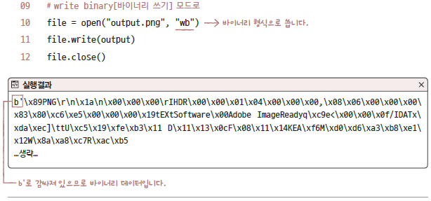
바이너리 데이터
좀 더 알아보기②

Slide 28
키워드로 정리하는 핵심 포인트
마무리
엔트리 포인트 : python 명령어 사용한 첫 진입 파일
__name__==“__main__” : 현재 파일이 엔트리 포인트인지 확인할 때 사용하는 코드
패키지 : 모듈이 모인 것

Slide 29
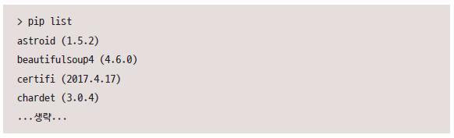
모듈을 분석하는 방법
마무리
7-2장의 확인문제의 자신이 찾고 싶은 분야의 모듈
pip list 명령어 사용하여 설치된 명령어 확인

Slide 30
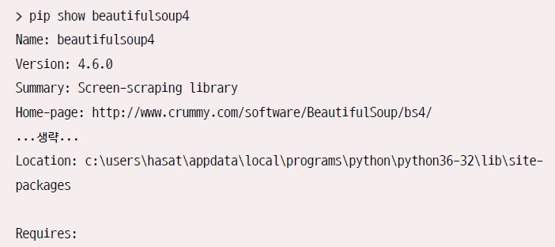
모듈을 분석하는 방법
마무리
pip show <설치된 모듈> 입력하여 모듈 설치된 위치 확인

Slide 31
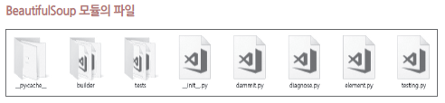
모듈을 분석하는 방법 (확인문제)
마무리
탐색기 사용하여 Location 부분의 폴더로 들어가 여러 모듈 설치된 것 확인
파일을 하나하나 열어보며 찬찬히 분석해보기

Slide 32
Thank You!

